Slide 1

АЛГОРИТМЫ НА ГРАФАХ
Поиск в ширину
(англ. BFS - Breadth First Search)
Поиск в глубину
( англ. DFS - Depth First Search)
Эйлеров цикл в графе
https://github.com/larandaA/alg-ds-snippets
©ДМА ФПМИ Соболевская Е.П., 2021 год

Slide 2

Структуры данных для представления графа (орграфа). Матрица смежности и списки смежности
Если матрицу смежности A_{G} возвести в степень k, то A_{G}^{k}[v,w] – число попарно различных (v,w)-маршрутов длины k.
|V|=n - число вершин в графе (орграфе)
|E|=m - число ребер (дуг) в графе (орграфе)
Граф
Орграф
2
v
2
1
4
v
1
4
w
3
w
3
Ө(n²)
Ө(n+m)
Ө(n²)
Ө(n+m)
2 3 4
1 2 3 4
1 4
4
1 4
4
1 2 3
ФПМИ БГУ

Slide 3
Структуры данных для представления графа (орграфа). Матрица инцидентности
Граф
Орграф
e₁
2
e₂
e₆
e₅
e₁
2
e₂
1
4
e₅
1
4
e₄
3
e₃
e₄
3
e₃
 | e₁ | e₂ | e₃ | e₄ | e₅
1 | 1 | 0 | 0 | 1 | 1
2 | 1 | 1 | 0 | 0 | 0
3 | 0 | 0 | 1 | 1 | 0
4 | 0 | 1 | 1 | 0 | 1
 | e₁ | e₂ | e₃ | e₄ | e₅ | e₆
1 | 1 | 0 | 0 | 1 | 0 | 0
2 | -1 | 1 | 0 | 0 | 2 | -1
3 | 0 | 0 | 1 | -1 | 0 | 0
4 | 0 | -1 | -1 | 0 | 0 | 1
Ө(nm)
Ө(nm)
ФПМИ БГУ

Slide 4
Структуры данных для представления графа (орграфа). Списки дуг
e₆
e’₁
e’₂
e₅
e₁
2
e₂
2
e₁
e₂
1
4
1
4
e₄
Ө(n+m)
e₄
e₃
3
e₃
3
e’₄
e’₃
i | 1 | 2 | 3 | 4
List(i) | 0,1,4, 5 | 0, 2 | 0, 3 | 0, 6
i | 1 | 2 | 3 | 4
List(i) | 0,1, 7 | 0,2, 3 | 0, 5 8 | 0, 4, 6
ArcList | e₁ 1 | e₂ 2 | e₃ 3 | e₄ 4 | e₅ 5 | e₆ 6
1 | 2 | 4 | 4 | 3 | 1 | 2
2 | w(e₁) | w(e₂) | w(e₃) | w(e₄) | w(e₅) | w(e₆)
3 | 0 | 0 | 0 | 1 | 4 | 0
ArcList | e₁ 1 | e’₁ 2 | e₂ 3 | e’₂ 4 | e₃ 5 | e’₃ 6 | e₄ 7 | e’₄ 8
1 | 2 | 1 | 4 | 2 | 4 | 3 | 3 | 1
2 | w(e₁) | w(e’₁) | w(e₂) | w(e’₂) | w(e₃) | w(e’₃) | w(e₄) | w(e’₄)
3 | 0 | 0 | 2 | 0 | 0 | 4 | 1 | 5

Slide 5
Поиск в ширину (англ. BFS - Breadth First Search)
1
2
3
2
8
6
Обход всех вершин графа в порядке удаленности от стартовой вершины.
0
1
2
3
1
3
5
10
queue:
1
2
3
4
8
5
9
6
10
7
4
9
7
11
1
2
3
i | 1 | 2 | 3 | 4 | 5 | 6 | 7 | 8 | 9 | 10 | 11
predsessor[i] | 0 | 1 | 1 | 1 | 3 | 8 | 9 | 2 | 4 | 5 | -1
ФПМИ БГУ

Slide 6
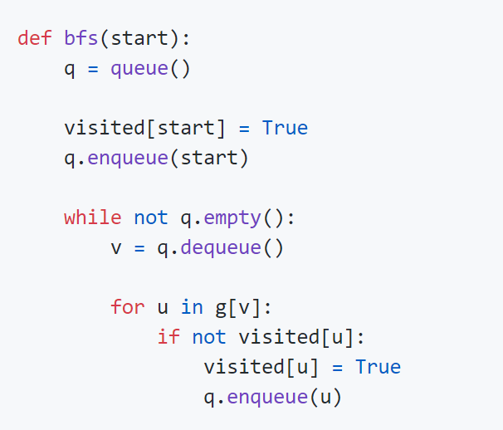
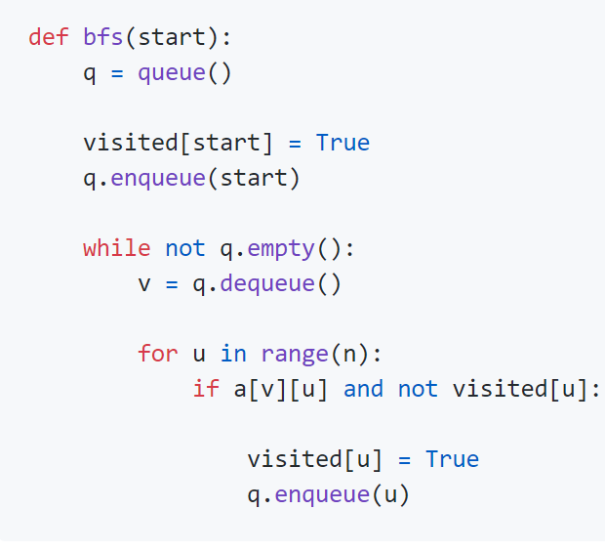
Программная реализация BFS
Задание графа списками смежности
Задание графа матрицей смежности
u₁
Время работы О(n+m)
v
Время работы О(n²)
u_{k}
ФПМИ БГУ

Slide 7
Терминология
кратчайший путь – задан взвешенный граф (орграф); необходимо найти такой путь между заданной парой вершин, для которого сумма стоимостей входящих в него ребер (дуг) минимальна;
наименьший путь – задан граф (орграф); необходимо найти путь между заданной парой вершин, длина которого по количеству рёбер (дуг) минимальна;
кратчайший путь между вершинами 1 и 5 (стоимость 8):
2
1
3
5
1
3
6
1
1
1
10
3
6
5
4
1
1
4
наименьший путь между вершинами 1 и 5 (длина 2):
1
3
5
ФПМИ БГУ

Slide 8
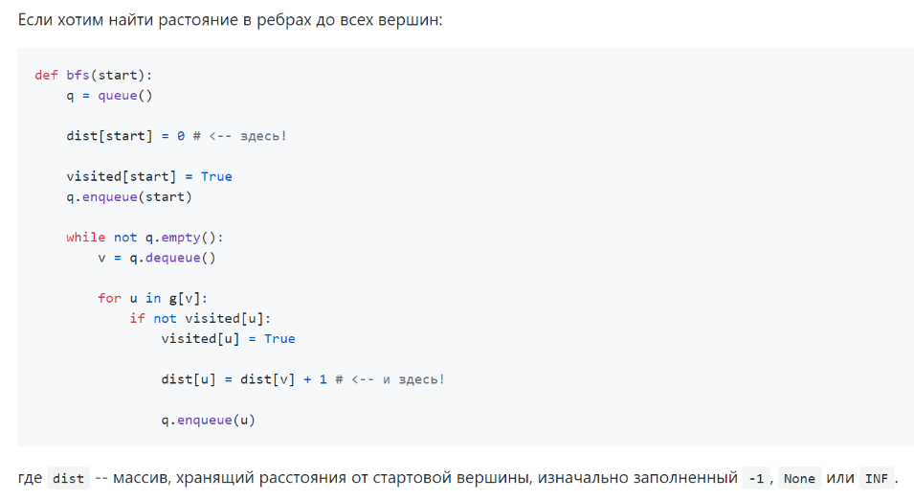
BFS находит наименьший путь между стартовой вершиной поиска в ширину (start) и всеми, достижимыми из неё вершинами;
1
2
3
2
8
6
0
1
2
3
1
3
5
10
start
4
9
7
1
2
3
ФПМИ БГУ

Slide 9
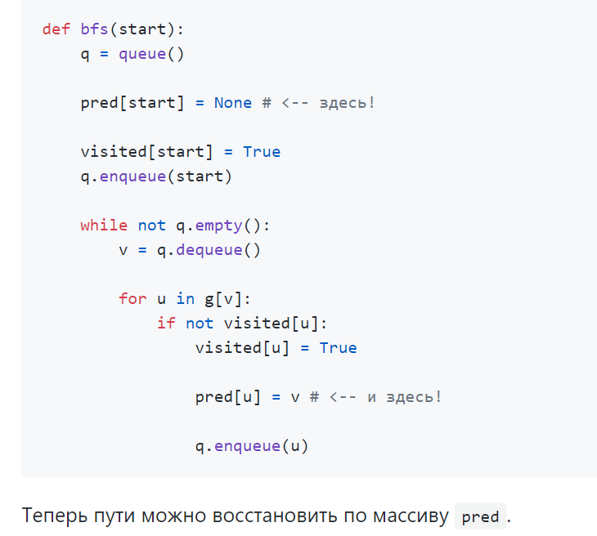
BFS находит наименьший путь между стартовой вершиной поиска в ширину (start) и всеми, достижимыми из неё вершинами;
если необходимо восстановить последовательность вершин наименьшего пути, то для этого нужно сформировать массив pred:
pred
1
2
8
2
8
6
None
1
3
5
1
3
5
10
4
9
7
11
1
4
3
i | 1 | 2 | 3 | 4 | 5 | 6 | 7 | 8 | 9 | 10 | 11
pred[i] | None | 1 | 1 | 1 | 3 | 8 | 9 | 2 | 4 | 5 | -1
ФПМИ БГУ

Slide 10
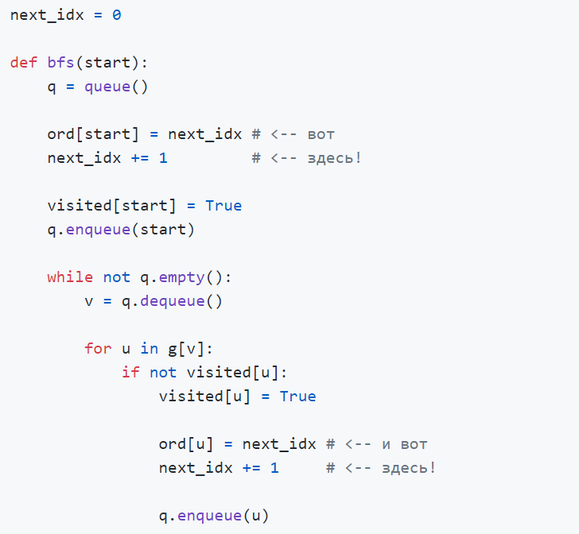
Пометки вершин орграфа в порядке их обхода алгоритмом BFS:
1
4
7
2
8
6
0
2
5
8
1
3
5
10
4
9
7
11
3
6
9

Slide 11
BFS можно использовать для определения двудольности графа
Свойством двудольного графа является то, что если две вершины графа смежны, то они принадлежат разным долям.
Для определения двудольности ориентированного графа нужно сначала перейти к его основанию (т.е. дуги орграфа заменить рёбрами). Если полученный псевдограф - двудольный, то и исходный орграф - двудольный.
2
8
6
Орграф G
1
3
5
10
4
9
7
11
Основание орграфа G
2
8
6
1
3
5
10
Теорема Кёнига (1936 г.).
Для двудольности графа необходимо и достаточно, чтобы он не содержал циклов нечетной длины.
4
9
7
11
ФПМИ БГУ

Slide 12
BFS можно использовать для определения двудольности графа
Присвоив метку стартовой вершине, мы определим метки всех смежных с ней вершин как противоположные, и так далее:
2
1
2
met[w]
2
8
6
w
met[v]
v
u
met[u]=3-met[v]
1
1
2
1
1
3
5
10
При обнаружения цикла (вершина w, которая смежна с текущей вершиной v, уже была посещена) мы сравним метки вершин v и w. Если окажется, что вершины v и w принадлежат одной доле (met[w]=met[v]) , то граф не является двудольным.
1
4
9
7
11
2
1
2
Отметим, что, если компонент связности несколько, то для двудольности графа требуется, чтобы каждая каждая компонента связности была двудольной.
Граф является двудольным.
ФПМИ БГУ

Slide 13
Определить, является ли приведённый на рисунке орграф двудольным, используя BFS.
2
8
6
1
3
5
10
4
9
7
11
Ориентированный граф не является двудольным так как его основание не является двудольным графом.
2
2
8
6
1
2
1
3
5
10
4
9
7
11
2
ФПМИ БГУ

Slide 14
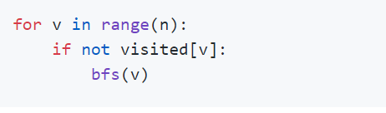
BFS можно использовать для определения связности графа
Граф называется связным, если любые две его несовпадающие вершины соединены маршрутом.
2
8
6
Всякий максимальный по включению связный подграф графа G (т.е. не содержащийся в связном подграфе с большим числом элементов) называется связной компонентой графа G.
1
3
5
10
11
4
9
7
У графа, изображённого на рисунке, две связные компоненты.
ФПМИ БГУ

Slide 15
BFS можно использовать для решения следующих задач
Поиска маршрута между заданной парой вершин.
Поиска наименьшего (по количеству рёбер/дуг) маршрута между заданной парой вершин.
Определения двудольности графа (орграфа).
Выделения связных компонент графа.
В программной реализации поиска в ширину используется структура данных ОЧЕРЕДЬ (queue).
Время работы О(n+m), если граф задан списками смежности.
Время работы О(n²), если граф задан матрицей смежности.
ФПМИ БГУ

Slide 16
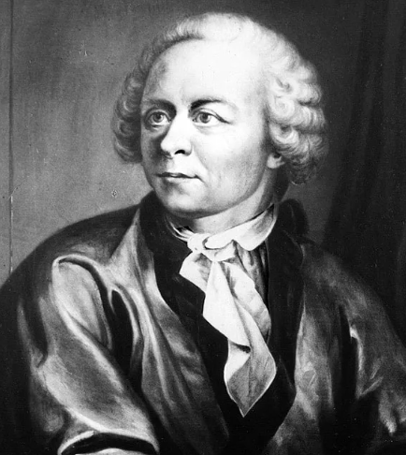
Эйлеров цикл в графе
Для связного графа эйлеров цикл – это цикл, который содержит все рёбра графа.
Связный граф, обладающий эйлеровым циклом, называется эйлеровым графом.
1
2
Леонард Эйлер
(1707-1783)
швейцарский
немецкий
российский математик
Необходимое и достаточное условие, Л. Эйлер, 1736
Нетривиальный связный граф содержит эйлеров цикл тогда и только тогда, когда степени всех его вершин чётны.
Степень вершины равна числу инцидентных ей рёбер.
5
эйлеров граф
3
4
1
2
граф не является
эйлеровым (вершины 3 и 6 имеют нечётную степень)
5
3
4
6
ФПМИ БГУ

Slide 17
Алгоритм построения эйлерова цикла в графе
Структуры данных очередь (queue) и стек (stack) – пустые.
Выбрать произвольную вершину графа и добавить её в стек.
Пока стек не пуст, выполнять следующие действия (пусть v – вершина, которая последняя была занесена в стек :
если существует ребро (v,w), то добавляем вершину w в стек и удаляем ребро (v,w) из графа ;
если не существует ребра, инцидентного вершине v, то удаляем вершину v из стека и добавляем её в очередь.
4. Последовательность вершин очереди задаёт порядок обхода вершин в эйлеровом цикле.
1
2
5
3
4
1
2
3
4
5
0
1
0
0
1
1
| 1
3
6
5
2
1
0
0
0
1
| 1
6
4
0
0
0
1
1
| 1
6
3
Время работы алгоритма на матрице смежности:
3
5
0
1
0
1
6
1
4
0
| 1
О(m) + О(n²)
1
1
1
0
| 1
4
6
5
5
1
2
2
Время работы алгоритма на списках смежности:
1
О(m)
стек
для каждой строки i укажем номер столбца, начиная с которого в этой строке будет осуществляться движение при поиске вершин, смежных с вершиной i
очередь
1
5
4
3
5
2
1
ФПМИ БГУ

Slide 18
Задан граф (не обязательно связный). Необходимо покрыть граф наименьшим числом рёберно-непересекающихся цепей. Цепи могут быть открытыми или замкнутыми. Каждое ребро графа должно входить в одну из этих цепей.
Если граф не связный, то решаем задачу оптимально для каждой компоненты связности.
1. Если граф содержит эйлеров цикл, то задача решена – строим эйлеров цикл и покрываем граф одной замкнутой цепью эйлеровым циклом).
1
2
5
7
2. Если граф не содержит эйлеров цикл, значит в нём , есть вершины нечётной степени. Предположим, что их – k штук. Отметим, что число k – чётно (лемма о рукопожатиях).
3
4
6
3. Введём фиктивную вершину f, которую соединим рёбрами со всеми вершина нечётной степени. Теперь степени всех вершин – чётны.
4. Построим в преобразованном графе эйлеров цикл.
f
5. Удалим из эйлерова цикла вершину f и инцидентные ей рёбра. Цикл распадется на k/2 рёберно-непересекающихся цепей.
6. Предположим, что граф можно покрыть меньшим числом цепей, например, (k/2-1).
Тогда в графе наибольшее число вершин нечётной степени не превосходит 2·(k/2 - 1) = k -2.
Противоречие, так как у нас число вершин нечётной степени k > k-2.
ФПМИ БГУ

Slide 19
(продолжение)
покрыть граф наименьшим числом рёберно-непересекающихся цепей
1
2
top
очередь: 1 5 7 f 6 4 5 f 3 5 2 1
5
7
f
6
4
5
f
3
1
5
2
1
5
7
Эйлеров цикл : 1-5-7-f-6-4-5-f-3-5-2-1
3
4
6
цепь 1
6- 4- 5
цепь 2:
1 -5-7 3- 5- 2- 1
f
стек
ФПМИ БГУ

Slide 20
Поиск в глубину ( англ. DFS - Depth First Search)
Один из способов обхода вершин и рёбер (дуг) графа (орграфа).
1
11
2
8
6
2
4
12
1
3
5
10
3
9
8
5
6
7
4
9
7
12
10
11
Поиск в глубину в орграфе:
древесная дуга (v,w) ведет из «серой» вершины в «белую»
сначала все вершины белые;
обратная дуга (v,w) ведет из «серой» вершины в «серую» (приводят к контуру)
становится серой, когда первый раз приходим в неё;
прямая дуга (v,w) ведёт из «серой» вершины в «черную» и ord[v]<ord[w]
становится чёрной, когда все смежные вершины уже были посещены;
поперечная дуга (v,w) ведёт из «серой» в «чёрную» и ord[v]>ord[w]
ФПМИ БГУ

Slide 21
Поиск в глубину в графе
1
1 2 3 4 5 6 7 8 9 10 11 12
1 0 1 1 1 0 0 0 0 0 1 0 0
2 1 0 1 0 0 0 0 1 0 0 0 0
3 1 1 0 1 1 0 0 0 0 0 0 0
4 1 0 1 0 0 0 0 0 1 0 0 0
5 0 0 1 0 0 0 0 0 0 1 0 0
6 0 0 0 0 0 0 0 1 0 1 0 0
7 0 0 0 0 0 0 0 0 1 1 0 0
8 0 1 0 0 0 1 0 0 0 0 0 0
9 0 0 0 1 0 0 1 0 0 0 0 0
10 1 0 0 0 1 1 1 0 0 0 0 0
11 0 0 0 0 0 0 0 0 0 0 0 1
12 0 0 0 0 0 0 0 0 0 0 1 0
2
11
2
8
6
3
1
3
5
10
12
4
4
9
7
9
12
11
7
10
Ориентация рёбер при обходе в грубину:
древесное (ведёт в непосещенную вершину)
5
ориентированные, как обратные, рёбра приводят к циклу
обратное (ещё не ориентировано и ведёт в вершину,
которая ранее уже была посещена);
6
8
ФПМИ БГУ

Slide 22
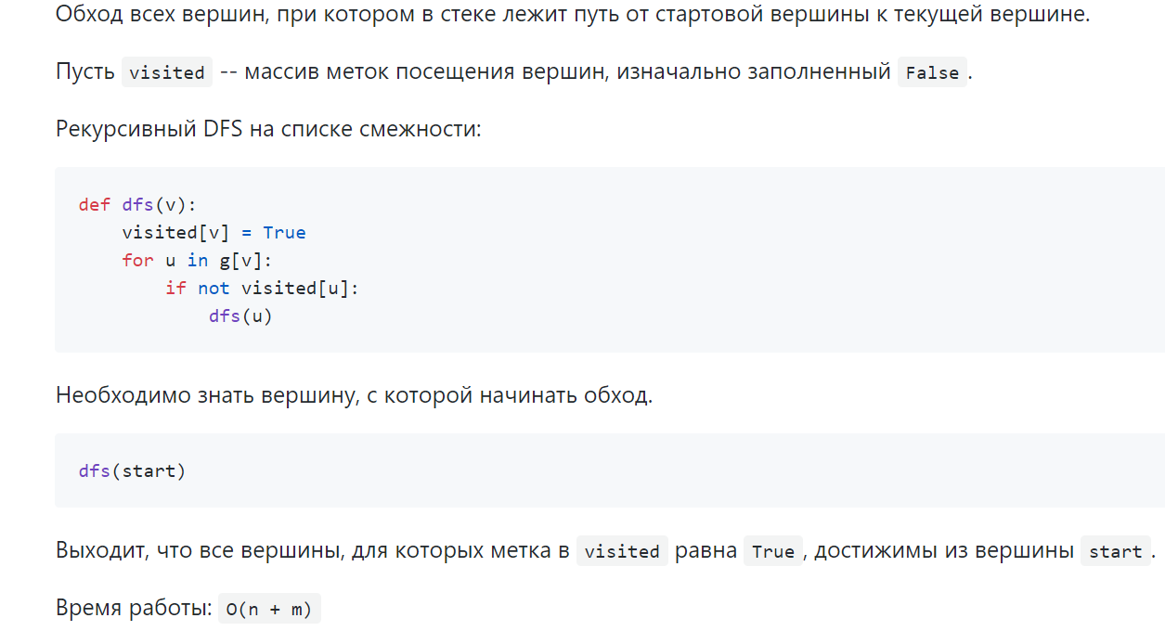
Программная реализация DFS
ФПМИ БГУ

Slide 23
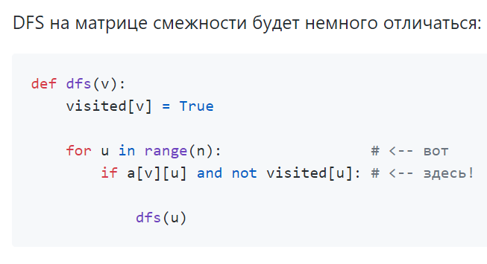
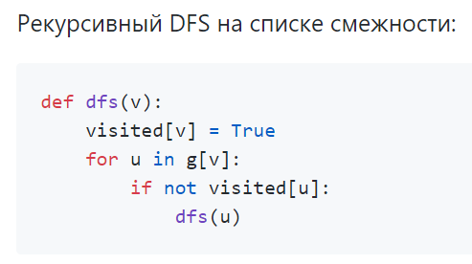
Программная реализация DFS
ФПМИ БГУ

Slide 24
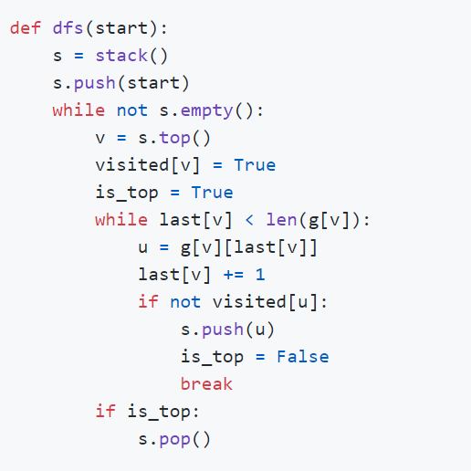
Программная реализация DFS
Нерекурсивный DFS на списке смежности
Здесь last - массив, в котором для каждой вершины v хранится индекс той позиции списка смежных с ней вершин, в которой мы остановились, когда осуществляли поиск вершин смежных с v. Первоначально массив заполнен 0.
ФПМИ БГУ

Slide 25
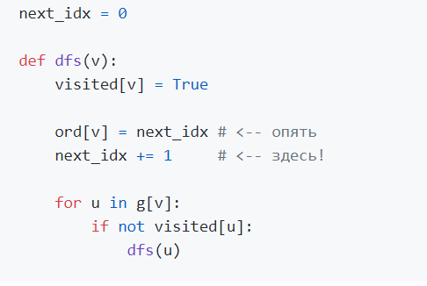
Программная реализация DFS. Порядок обхода вершин
1
5
6
2
8
6
0
2
3
4
1
3
5
10
7
8
9
4
9
7
11
10
i | 1 | 2 | 3 | 4 | 5 | 6 | 7 | 8 | 9 | 10 | 11
Next_id[i] | 0 | 1 | 2 | 7 | 3 | 6 | 9 | 5 | 8 | 4 | 10
ФПМИ БГУ

Slide 26
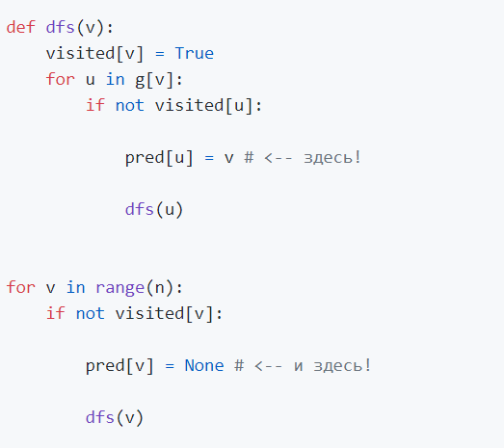
Программная реализация DFS. Корневое дерево поиска в глубину.
1
2
8
pred
2
8
6
None
2
3
5
1
3
5
10
1
4
9
None
4
9
7
11
i | 1 | 2 | 3 | 4 | 5 | 6 | 7 | 8 | 9 | 10 | 11
pred[i] | None | 1 | 2 | 1 | 3 | 8 | 9 | 2 | 4 | 5 | None
Вместо None можно использовать -1 или v, если мы точно знаем, что нет петель.
Зная метки pred, можно восстановить пути из стартовой вершины во все остальные вершины.
ФПМИ БГУ

Slide 27
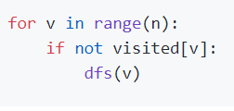
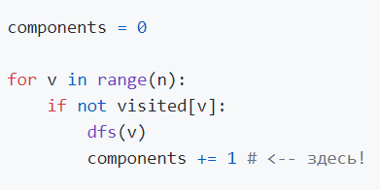
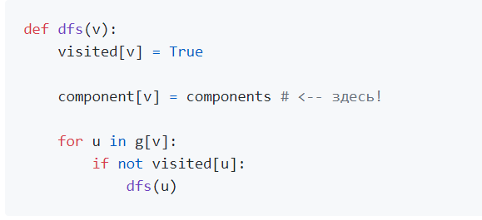
Программная реализация DFS. Компоненты связности графа
Граф называется связным, если любые две его несовпадающие вершины соединены маршрутом.
2
2
5
1
4
6
3
7
0
1
v | 1 | 2 | 3 | 4 | 5 | 6 | 7
Component [v] | 0 | 0 | 0 | 0 | 1 | 2 | 1
ФПМИ БГУ

Slide 28
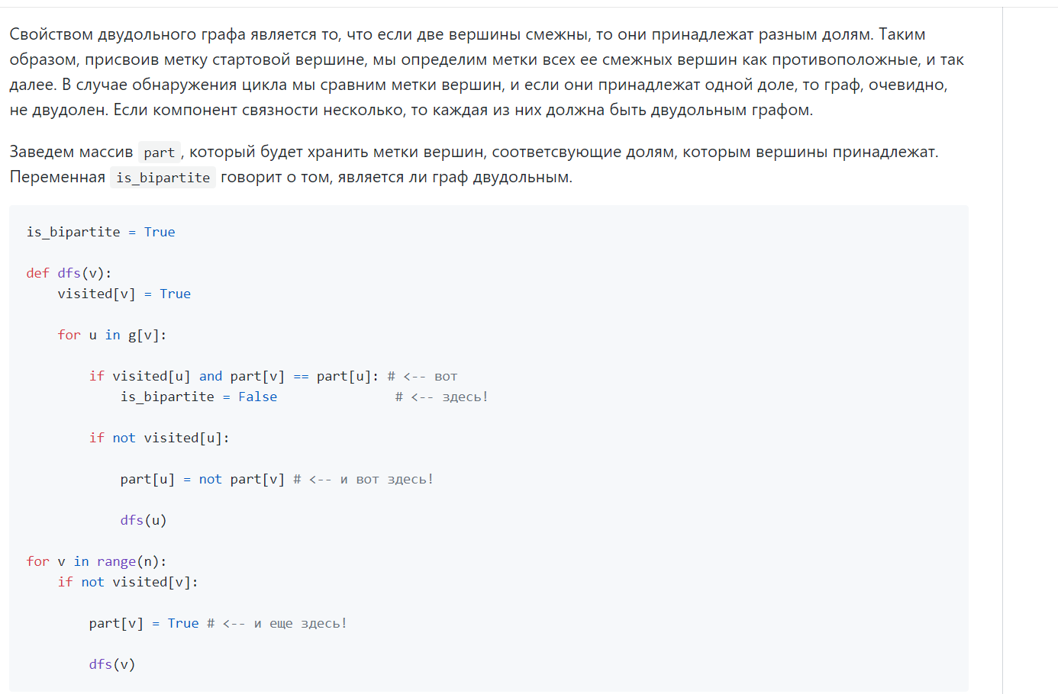
Программная реализация DFS. Определение двудольности графа
False
2
True
True
1
4
3
is_bipartite=False
ФПМИ БГУ

Slide 29
Топологическая сортировка
Топологической сортировкой вершин орграфа, который не содержит контуров, называется такая перенумерация его вершин, что у любой дуги (u,v) номер её начала u меньше, чем номер её конца v (либо наоборот).
1
4
5
8
2
3
7
6
1
2
3
4
5
6
7
8
1
2
7
5
6
8
3
4
Т.е. нам нужно разметить вершины орграфа на линии так, чтобы все дуги исходного орграфа шли в одну сторону, например, слева направо или справа налево.
ФПМИ БГУ

Slide 30
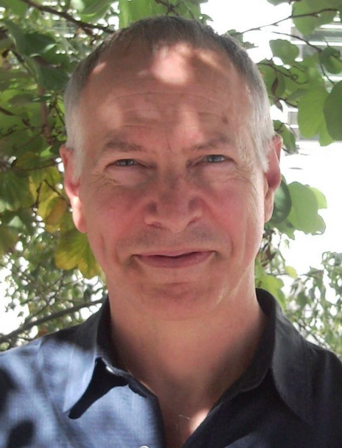
Топологическая сортировка
Для выполнения топологической сортировки вершин ациклического орграфа можно использовать, алгоритмы А. Кана (1962) и Р. Тарьяна (1976).
Артур Кан (A. B. Kahn)
Роберт Тарьян (Robert Endre Tarjan), родился в 1948 г.
американский учёный в области вычислительных систем
ФПМИ БГУ

Slide 31
Топологическая сортировка. Алгоритм Кана
Пока существуют вершины без входящих дуг, выполнять следующие действия:
найти любую вершину v без входящих дуг и присвоить ей новый номер (нумерация начинается с единицы);
удалить из орграфа вершину v вместе с выходящими из неё дугами и повторить алгоритм.
Проверить, всем ли вершинам были присвоены номера. Если нет, то в орграфе существует контур и топологическая сортировка не может быть выполнена.
Пример 1.
1
2
3
4
5
6
7
8
1
4
5
1
2
6
5
7
8
3
4
8
2
3
6
7
ФПМИ БГУ

Slide 32
Топологическая сортировка. Алгоритм Кана
Пока существуют вершины без входящих дуг, выполнять следующие действия:
найти любую вершину v без входящих дуг и присвоить ей новый номер (нумерация начинается с единицы);
удалить из орграфа вершину v вместе с выходящими из неё дугами и повторить алгоритм.
Проверить, всем ли вершинам были присвоены номера (можно, например, ввести счётчик числа вершин, которые были перенесены на линию; если нет вершин без входящих дуг и счётчик = |V|, то топологическая сортировка выполнена успешно). Если счётчик < |V|, то в орграфе существует контур и топологическая сортировка не может быть выполнена.
Пример 2.
1
4
1
2
1
2
5
2
3
ФПМИ БГУ

Slide 33
Топологическая сортировка. Алгоритм Кана
Пока существуют вершины без входящих дуг, выполнять следующие действия:
найти любую вершину v без входящих дуг и присвоить ей новый номер (нумерация начинается с единицы);
удалить из орграфа вершину v вместе с выходящими из неё дугами и повторить алгоритм.
Проверить, всем ли вершинам были присвоены номера. Если нет, то в орграфе существует контур и топлогическая сортировка не может быть выполнена.
1 2 3 4 5 6 7 8
1 0 0 0 0 0 0 0 1
2 0 0 0 0 0 0 0 1
3 0 0 0 1 0 0 0 0
4 0 0 0 0 0 0 0 0
5 0 0 0 0 0 0 0 0
6 0 0 0 0 1 0 0 0
7 0 0 0 0 0 0 0 0
8 0 0 1 1 0 0 0 0
1
4
8
5
2
3
6
7
0 0 1 2 1 0 0 2
1
0
1
2
6
7
8
5
3
4
0
0 1
0
Queue:
1
2
6
7
8
5
3
4
Реализация алгоритма А.Кана при задании орграфа матрицей смежности может быть выполнена за время O(n²),
а реализация при задании орграфа списками смежности - за время O(n +m).
ФПМИ БГУ

Slide 34
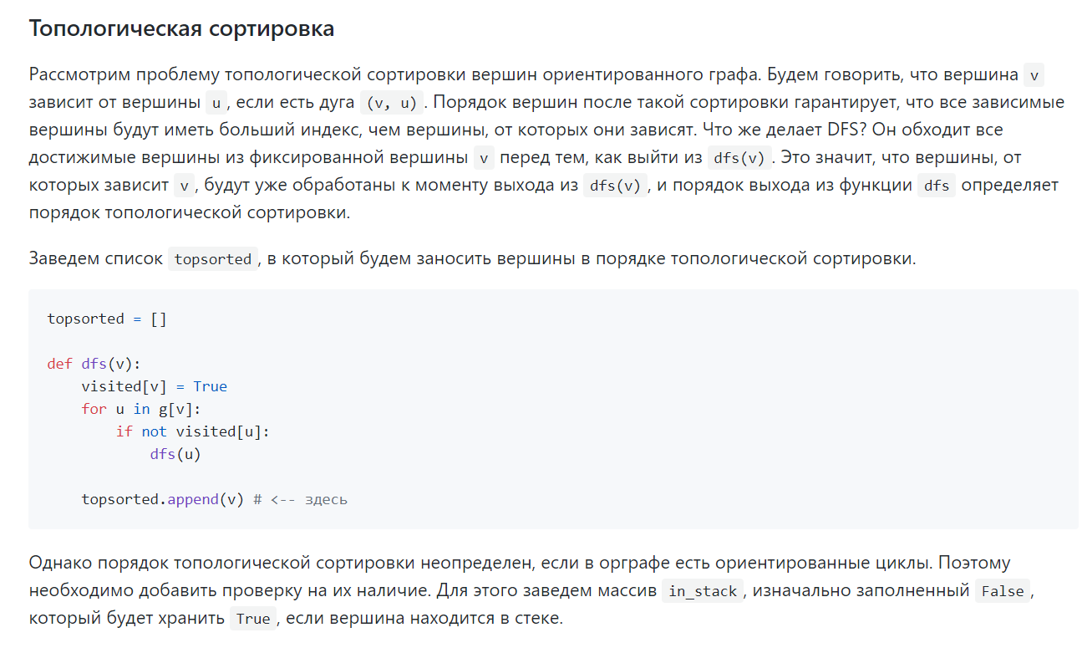
Алгоритм Тарьяна
1
4
5
8
2
3
7
6
topsorted: 4 3 8 1 2 5 7 6
ФПМИ БГУ

Slide 35
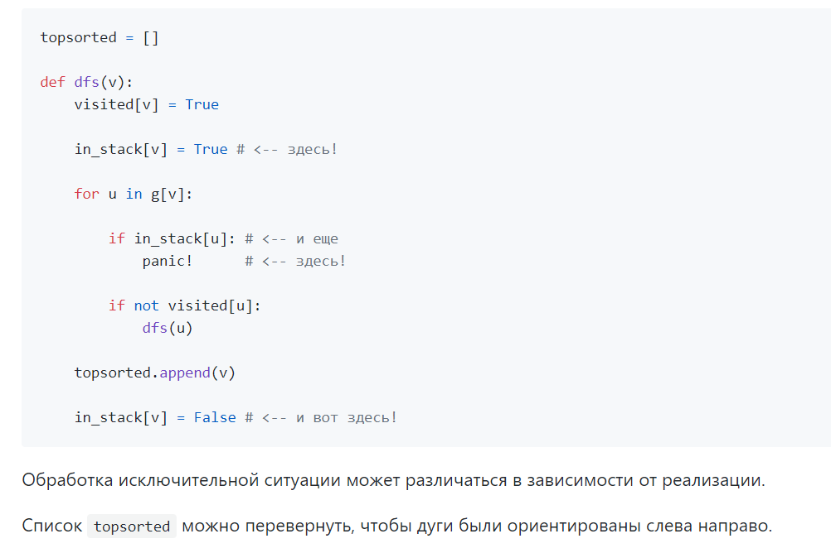
ФПМИ БГУ

Slide 36
Выделение сильно-связных компонент орграфа
Орграф называется сильносвязным, если любые его две вершины достижимы друг из друга (считается, что вершина достижима сама из себя).
Сильносвязной компонентой орграфа называется любой его максимальный по включению сильносвязный подграф.
2
7
1
3
5
6
9
10
8
4
Орграф не является сильно связным.
3
Орграф содержит 4 сильносвязные компоненты.
1
2
4
Конденсация графа (все сильносвязные компоненты свёрнуты в одну вершину)
ФПМИ БГУ

Slide 37
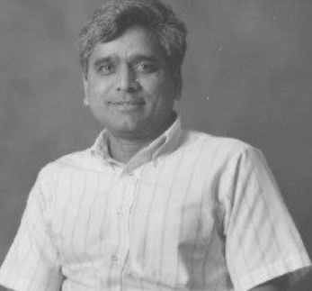
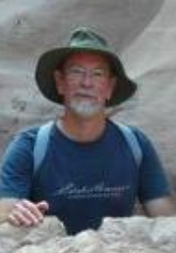
Алгоритм Косарайю - Шарира
выделения сильно-связных компонент орграфа (основанный на DFS)
1978 год Самбрасива Рао Косарайю/Косараджу (Kosaraju)– американский учёный индийского происхождения, профессор информатики
1979 год Миха Шарир (Micha Sharir) , родился в 1950 г., Израиль, профессор, специалист по вычислительной и комбинаторной геометрии
13,20
Выполнить DFS.
Вершинам присваивается две метки (нумерация у обеих меток – общая):
первая метка присваивается, когда первый раз заходим в вершину (вершина становится серой);
вторая метка присваивается, когда поиск в глубину из этой вершины завершён (осуществляется возврат из вершины и она становится чёрной).
2,9
2
7
1,10
3,6
11,12
15,18
16,17
7,8
1
3
5
6
9
10
8
4
4,5
14,19
С. Рао Косарайю
Заменить каждую дугу орграфа на противоположно направленную.
Выполнить DFS, начиная с вершины с самой большой второй меткой: вершины, которые при этом будут посещены, принадлежат одной сильно-связной компоненте.
2
7
1
3
5
6
9
10
8
4
Micha Sharir
ФПМИ БГУ

Slide 38
Обоснование корректности алгоритма Косарайю-Шарира
Рассмотрим конденсацию графа G, то есть граф, в котором все сильно связные компоненты свернуты в одну вершину. Очевидно, что этот граф ацикличен, а значит, его можно отсортировать.
Если запишем вершины в порядке выхода из функции dfs, то самая последняя вершина в этом списке будет принадлежать "корню" конденсированного графа.
Воспользуемся фактом, что если транспонировать сильно связную компоненту, то мы все равно получим сильно связную компоненту. Таким образом, если транспонировать граф и запустить DFS из последней вершины, то мы посетим только вершины внутри одной сильносвязной компоненты. Соответственно, следующей непосещенной вершиной будет "корень" конденсированного графа без уже посещенной компоненты, и так далее.
Таким образом, задача решается двумя обходами DFS.
ФПМИ БГУ

Slide 39
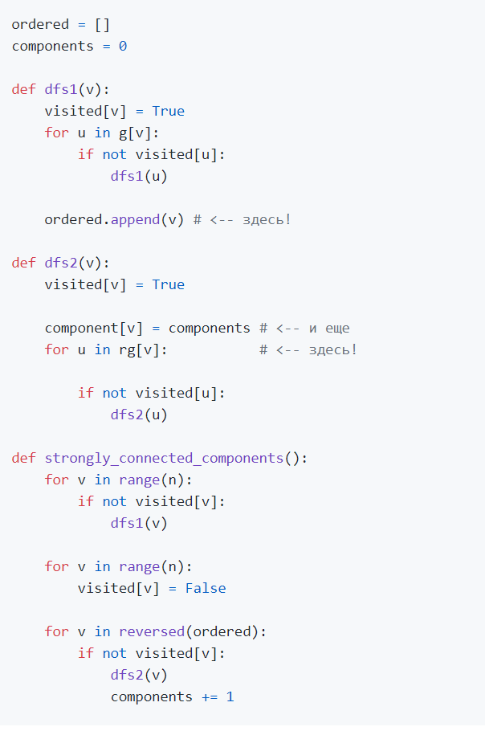
Программная реализация алгоритма Косарайю - Шарира
Пусть rg -- транспонированный орграф g, то есть орграф, в котором все дуги развернуты в обратную сторону.
Время работы алгоритма Косарайю-Шарира:
O(n+m), если орграф задан списками смежности
O(n²), если орграф задан матрицей смежности.
ФПМИ БГУ

Slide 40
DFS можно использовать для решения следующих задач
Поиск маршрута между заданной парой вершин.
Определение двудольности графа (орграфа).
Выделения связных компонент графа.
Выделение сильно-связных компонент ориентированного графа (алгоритм Косарайю-Шарира).
Топологическая сортировка вершин бесконтурного ориентированного графа (алгоритм Татьяна).
Нахождение фундаментального множества циклов графа.
Нахождение контуров в орграфе.
Поиск точек сочленения и мостов.
Время работы О(n+m), если граф задан списками смежности.
Время работы О(n²), если граф задан матрицей смежности.
ФПМИ БГУ

Slide 41
Спасибо за внимание
©ДМА ФПМИ Соболевская Е.П., 2021 год

